Slide 1
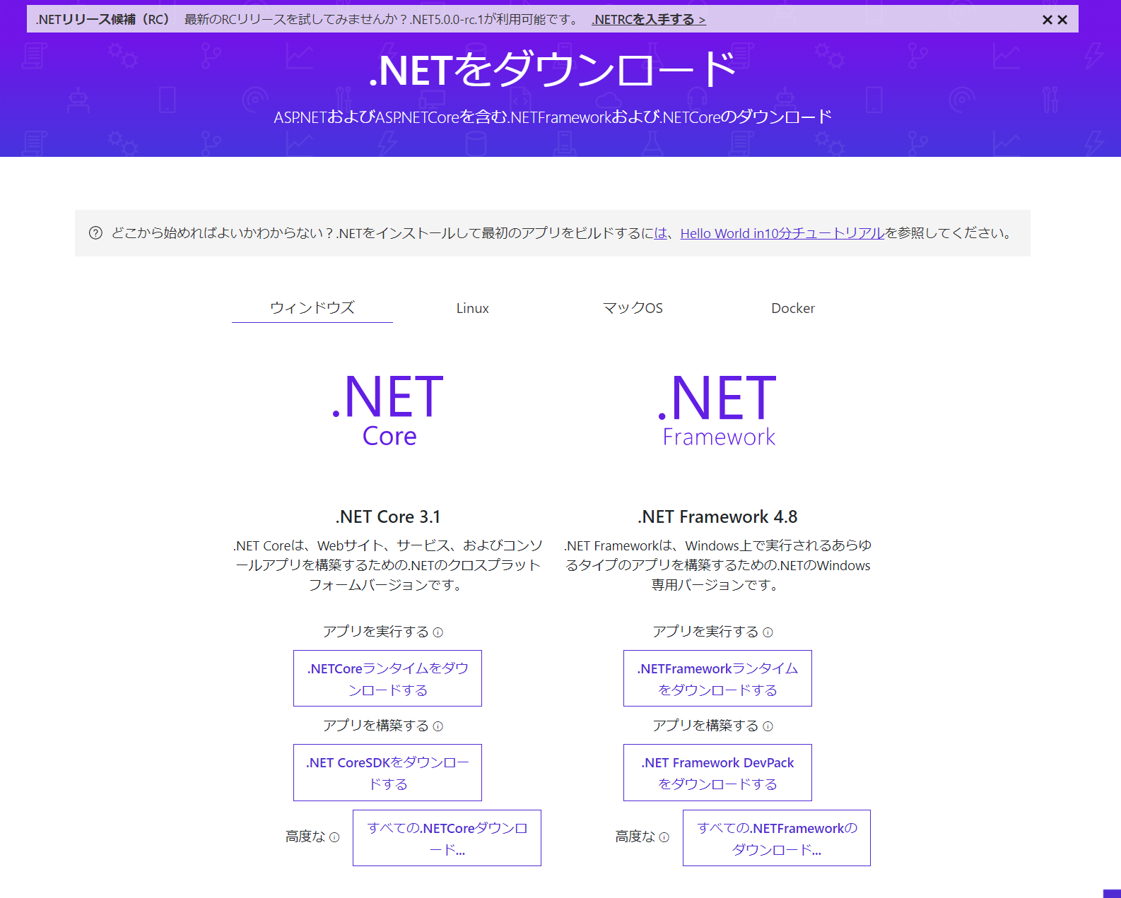
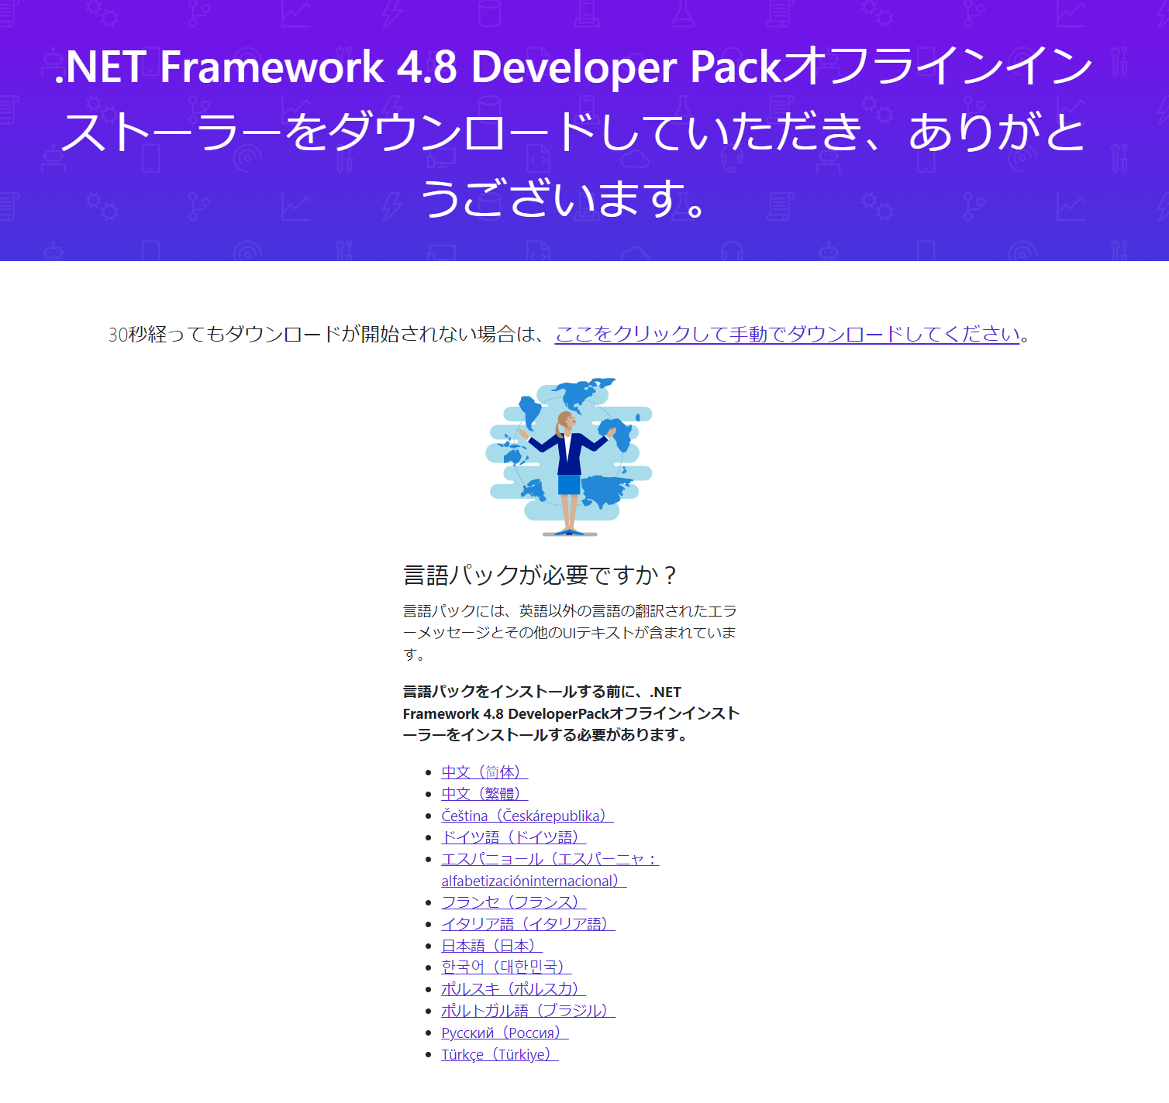
C#の開発環境(.Net Framework sdk)のインストール
次のURLにアクセスする
https://dotnet.microsoft.com/download
赤で囲んだリンクをクリックしダウンロード＆インストールを行う
オレンジで囲んだ日本語の言語パックをダウンロード＆インストールを行う

Slide 2
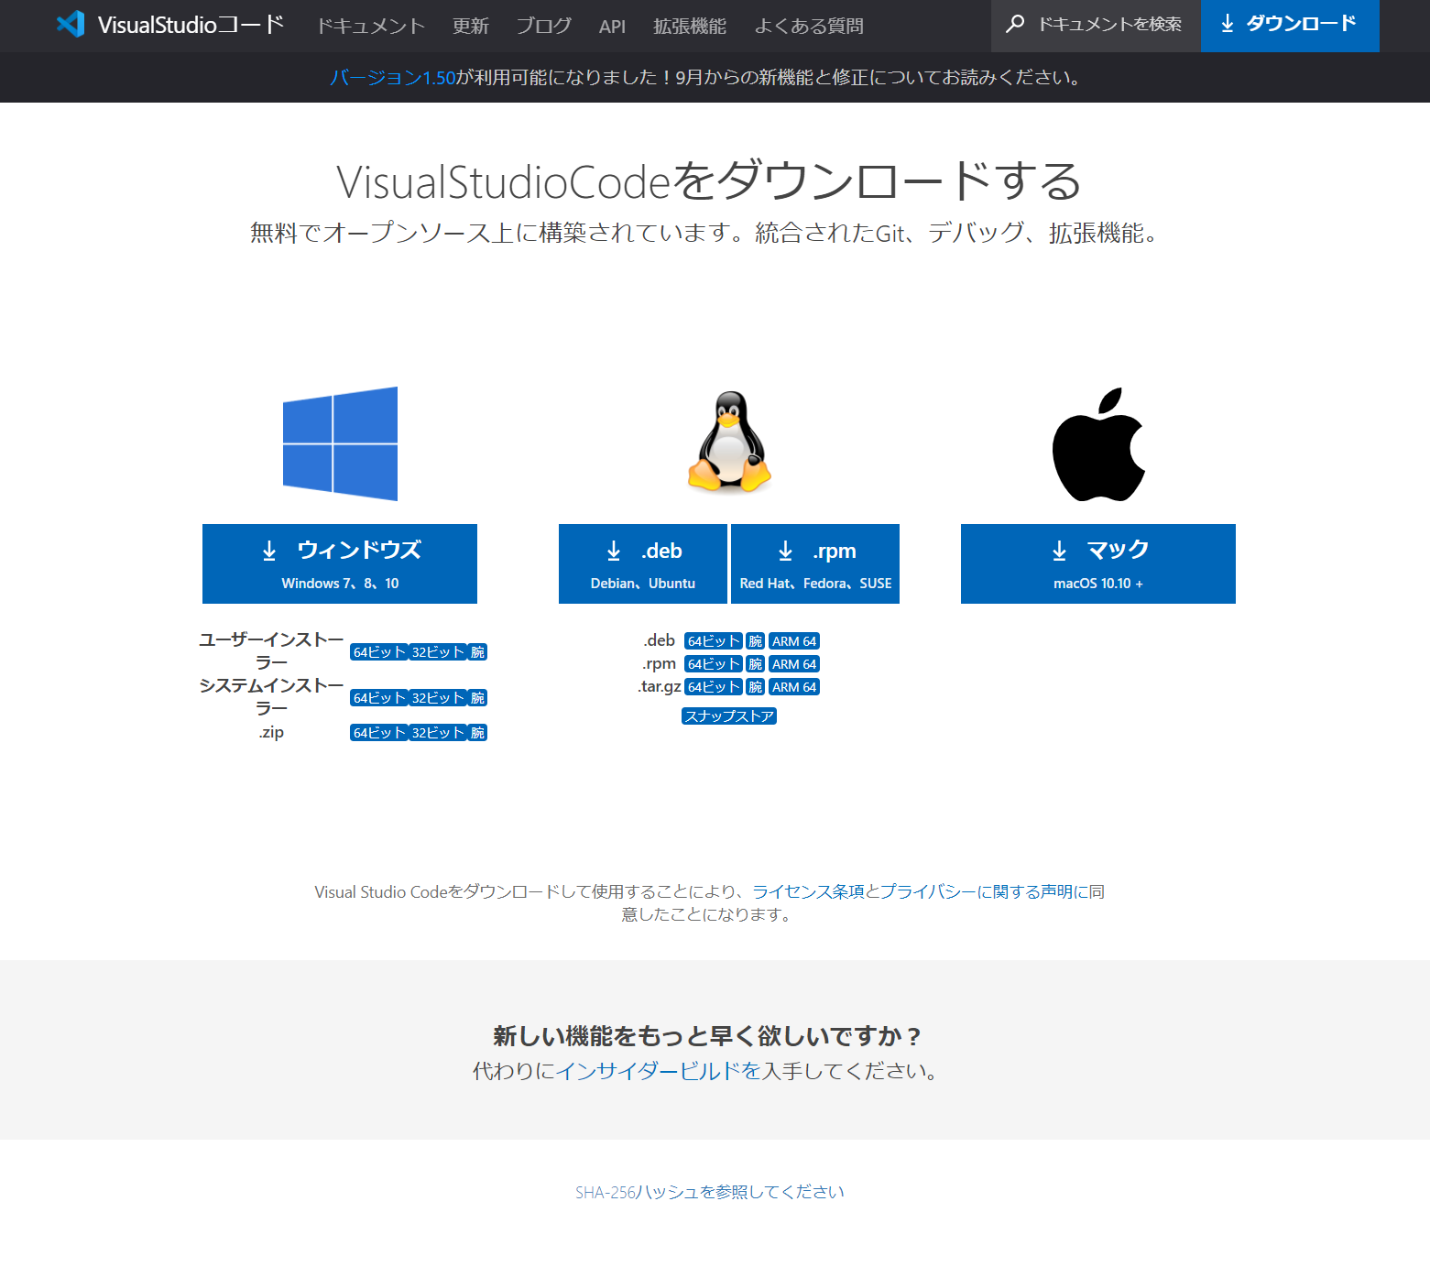
visual studio codeをダウンロード＆インストール
システムインストーラ 64bit版あたりがいいと思います
https://code.visualstudio.com/download
インストール途中に出るPATHへの追加を☑すること

Slide 3
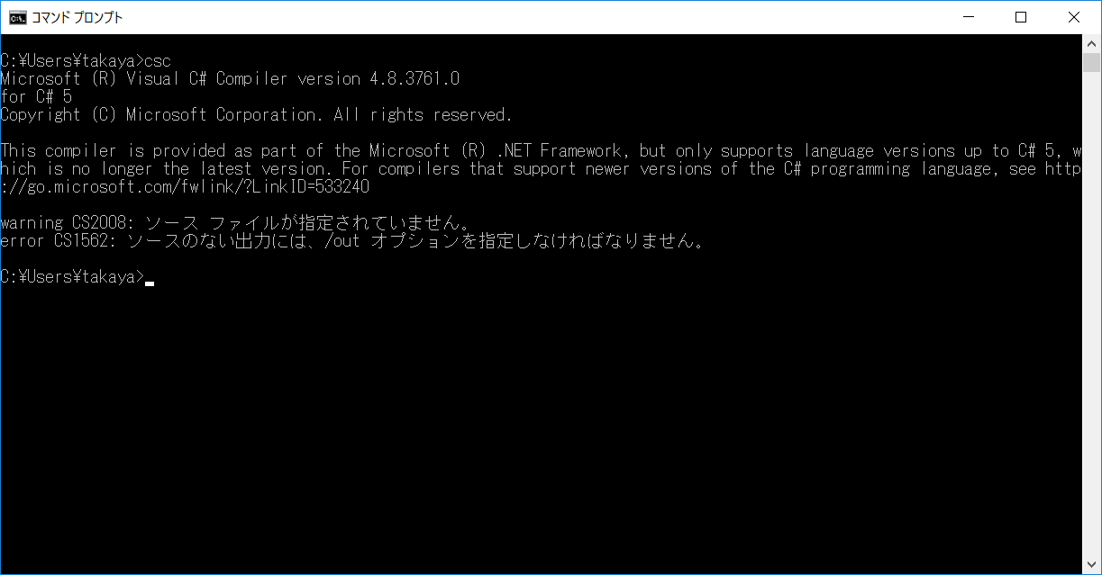
C:\Windows\Microsoft.NET\Framework64\v4.0.30319
を環境変数PATHに追加する
コマンドプロンプト（CMD）を立ち上げ
cscを押して次のメッセージが出ることを確認

Slide 4
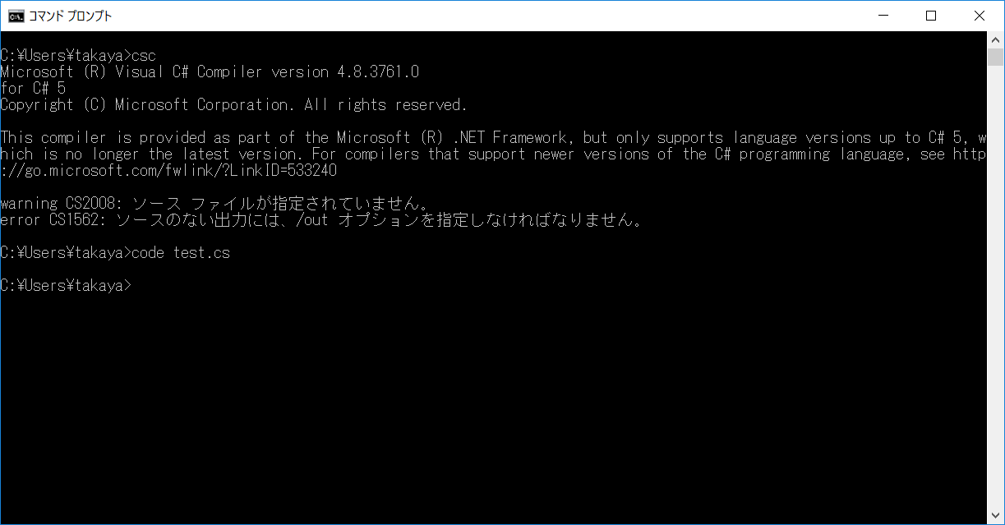
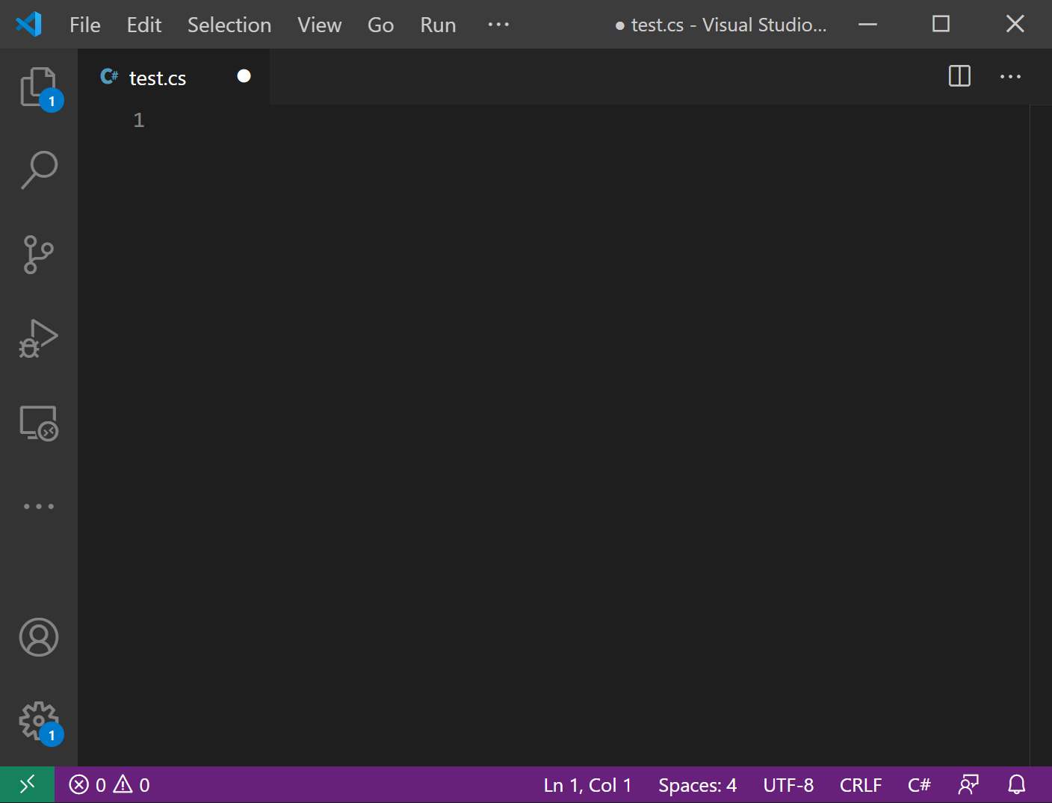
code test.cs でvisual studio codeが立ち上がることを確認

Slide 5
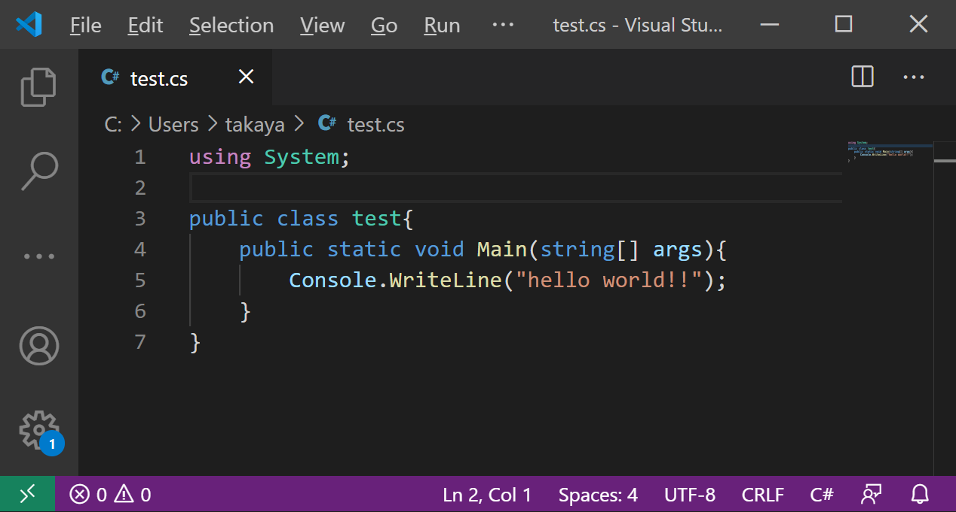
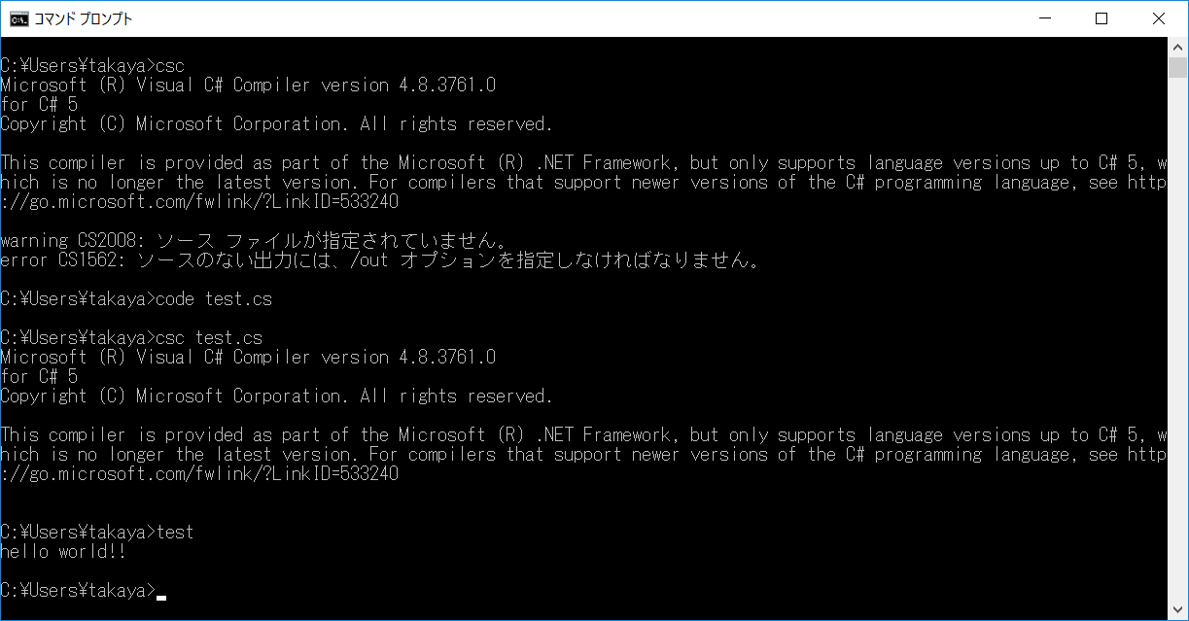
codeの中に次のコードを書く
保存したあと、 コマンドプロンプトで csc test.cs と打つ
エラーが出なかったら test と打つ
hello world が表示されればOK

Slide 6
基本的にC言語と同じような構文が使える
・整数型の変数a,bにそれぞれに1と2を代入し
その和を画面に表示するプログラムを作る
・整数型の変数a,bにそれぞれ1と2を代入し
その商(a/bの結果)を画面に表示するプログラムを作る
・上記の結果を0.5にするプログラムを作る
・浮動小数点数型(double)の変数a,bにそれぞれ1.0, 2.0を代入し
その商(a/bの結果)を画面に表示するプログラムを作る
それぞれのコードをFormに転記して提出してください

